Slide 1
富岳の消費電力予測における 時系列基盤モデルと機械学習の比較
先端運用技術ユニット
一関工業高等専門学校
未来創造工学科 情報・ソフトウェア系
4年 千葉温斗

Slide 2
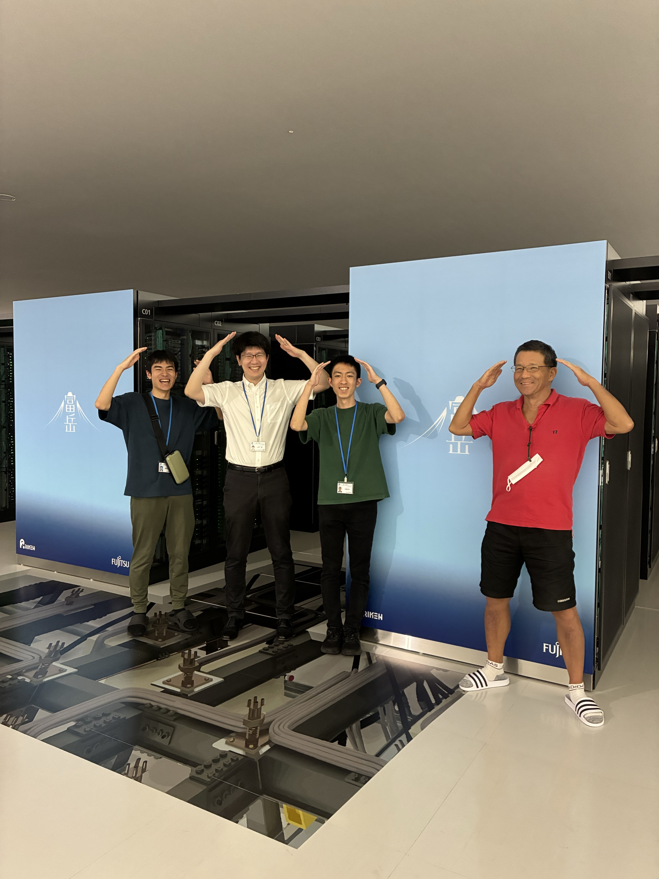

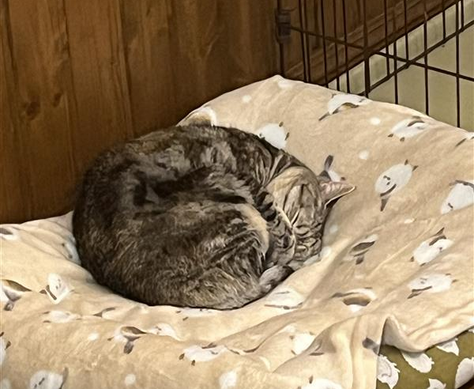
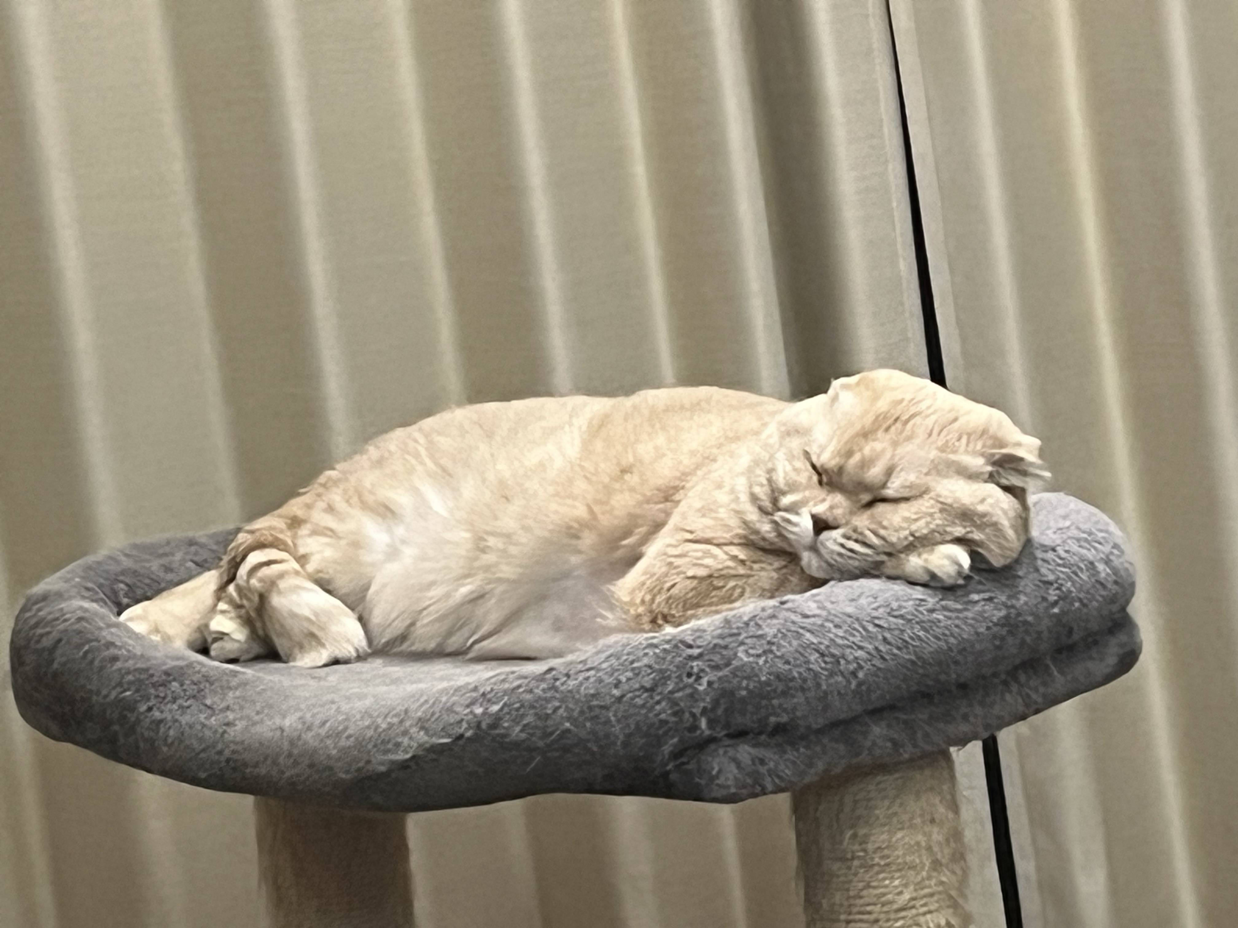
自己紹介
名前：千葉温斗
所属：一関高専 未来創造工学科
情報・ソフトウェア系
↓家で飼ってる猫

Slide 3
目的
富岳(F-DATA)のジョブスケジューリングログから
消費電力の時系列を構築し、事前学習済みの
時系列基盤モデル Chronos-boltと、
富岳の稼働データで訓練した機械学習モデルのどちらが
消費電力予測に強いかを明らかにする。
特に、その優劣が予測ホライズンや運用状況の変化に
よってどう変わるかを検証する。
Notes:
まず今回の目的です。
富岳のジョブスケジューリングログ、F-DATAから消費電力の時系列データを構築し、事前学習済みの時系列基盤モデルであるChronos-boltと、富岳の稼働データを使って訓練した機械学習モデル、どちらが消費電力予測に強いのかを明らかにすることが目的です。
そして、その優劣が予測ホライズン、つまりどれくらい先を予測するかや、運用状況の変化によってどう変わるかを検証します

Slide 4
実行環境
OS | Ubuntu 26.04 LTS
CPU/メモリ | 48コア / 153GB（GPUなし）
Python | 3.14.4
pandas | 3.0.5
numpy | 2.5.2
scikit-learn | 1.9.2
LightGBM | 4.7.0
ruptures | 1.1.9
PyTorch | 2.13.0 + cpu
transformers | 5.15.1
chronos-forecasting | 2.3.1
Notes:
こちらが今回の実行環境です。
OSはUbuntu、CPUは48コア、メモリ153GBで、GPUは使っていません。つまり今回のChronos-boltやLSTM、TFT-liteといった深層学習系のモデルも含めて、すべてCPUのみで学習・推論を行っています。
ライブラリはpandasやnumpy、scikit(サイキット)-learnといった標準的なものに加えて、勾配ブースティングのLightGBM、変化点検知のruptures(ラプチャーズ)、深層学習フレームワークのPyTorchとtransformers、そしてChronosを動かすためのchronos-forecastingを使用しています。

Slide 5
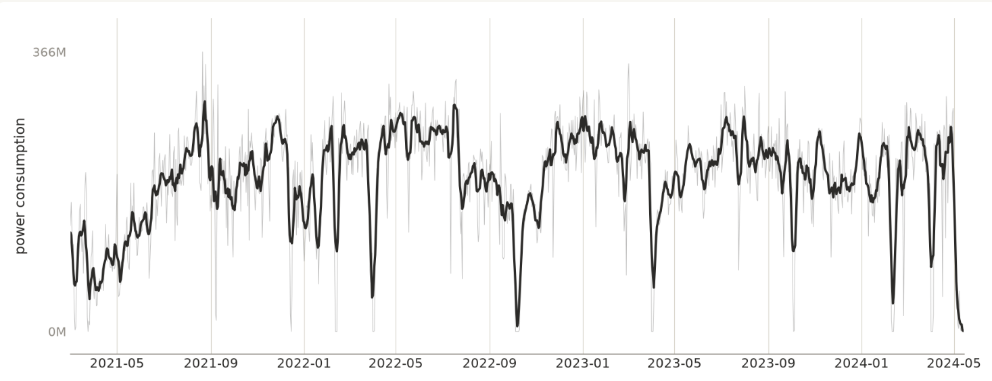
富岳のジョブログを時系列に変換
F-DATA：富岳のジョブスケジューリングシステムが記録した
ジョブ単位の生ログ
Notes:
ここからは、実際にデータをどう作ったかを説明します。
F-DATAは、富岳のジョブスケジューリングシステムが記録した、ジョブ単位の生ログです。これを時系列に変換し、消費電力の推移として扱えるようにしました。
1時間起きに平均を取って時系列に変換した電力の推移が黒い線、薄い線は生データです。このグラフを見ると、ところどころ突然落ち込んだりしている部分があると思います。こうした急激な変化が、後ほど紹介する「安定期」「遷移期」という分析にもつながってきます。

Slide 6
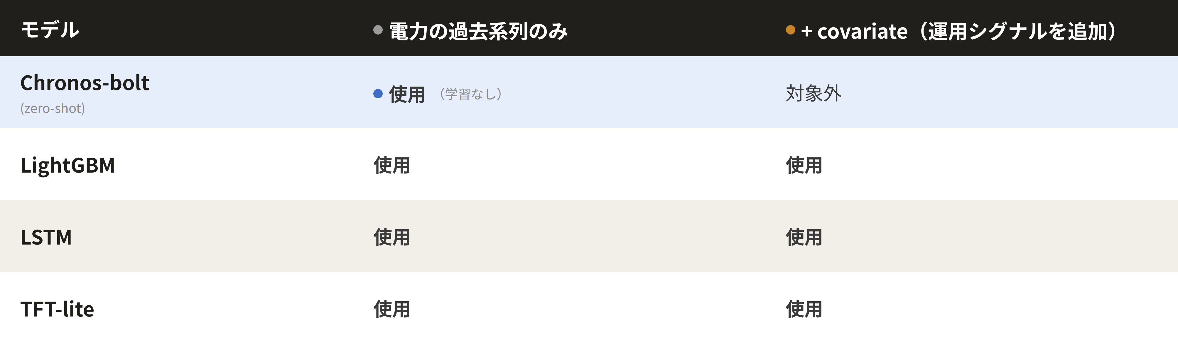
モデル比較の設計
7つのモデルを比較する
電力の過去系列のみで条件を統一、
+covariateだけが運用シグナル（電力以外の情報）を追加
Notes:
このスライドでは、7つのモデルをどう比較したかという実験設計を説明します。
比較するのは、Chronos-bolt、LightGBM、LSTM、TFT-liteの4つのアーキテクチャです。ただし表にある通り、Chronos以外の3つのモデルはそれぞれ2パターンずつ学習しているので、実験としては合計7パターンになります。
ポイントは条件の揃え方です。表の左側の列、Chronos-boltと 機械学習の3モデルは、どれも「電力の過去系列のみ」を使っていて、情報量を揃えています。これに対して右側の+covariateの3モデルだけが、電力以外の運用シグナルを追加で与えています。
「同じモデルでも、追加情報を与えると精度がどう変わるか」を比較でき、「同じ条件下でモデルアーキテクチャの違いがどう効くか」を比較できる設計になっています。
次のスライドから、実際に実装した4つのアーキテクチャの中身を説明します。

Slide 7
実装するアーキテクチャ
Chronos-bolt
-時系列基盤モデル
LightGBM
-勾配ブースティング木
大量・多様な時系列データで
事前学習済み
富岳データでの追加学習は
一切せず、直近の消費電力の推移
だけを見て先を予測する
(zero-shot)
小さな決定木を大量に重ね、前の
木の誤差を次の木が修正していく
方式
非常に高速かつ省メモリ
Notes:
実装したアーキテクチャの説明です
まずChronos-boltは、時系列基盤モデルです。大量かつ多様な時系列データで事前学習済みのモデルで、今回は富岳のデータでの追加学習は一切行わず、直近の消費電力の推移だけを見て先を予測する、zero-shotという使い方をしています。学習コストが一切かからないのが最大の特徴です。
一方LightGBMは、勾配ブースティング木という手法です。小さな決定木を大量に重ねて、前の木の誤差を次の木が修正していく方式で、木の伸ばし方や数値の間引き方に工夫があり、非常に高速かつ省メモリで動きます。こちらは富岳データを使ってしっかり学習させています。
この2つは、事前学習済みでそのまま使うアプローチと、データに合わせてゼロから学習させるアプローチという、対照的な立ち位置のモデルです。
CLAUDE
LightGBMの詳しい説明
1つ目は、木の伸ばし方です。普通は木を左右均等にバランスよく伸ばしますが、LightGBMは「一番効果がありそうな枝」を優先して伸ばします。無駄な枝を作らないので、少ない木の数で精度が出ます。
2つ目は、データの間引き方です。すでによく当てられているデータは軽く扱い、まだ間違えているデータを重点的に見ることで、計算量を減らしています。

Slide 8
実装するアーキテクチャ
LSTM
-RNN系
TFT-lite
-Attention系
文章や時系列データのように、
順番に意味がある情報を扱うための
ニューラルネットワークモデル
Chronosと同じTransformer系の
仕組みだが、富岳データのみで
ゼロから学習する
どの過去時点・どの特徴量に注目
すべきかを自動的に重み付けする
Notes:
LSTM(Long Short-Term Memory)はリカレントニューラルネットワーク系のモデルで、時系列を1時間ずつ順番に読みながら、それまでの流れを記憶として引き継いでいきます。昔の重要なデータも記憶しておけるという強みがあります
TFTはAttention系、Chronosと同じTransformer系の仕組みを使ったモデルですが、Chronosとは違い、富岳データのみを使ってゼロから学習させています。時系列予測に特化したTransformerベースのモデルであり、過去のデータから未来の数値を当てるタスクのために設計されています。今回は「どの情報が重要か自動で重み付けする」仕組みと「直近1週間の中で、特に注目すべき時点に注意を向ける」仕組みだけを実装した簡易版であるため、Liteと表現しています。
CLAUDE
RNNは、文章や時系列データのように「順番に意味がある」データを扱うのが得意で、1つ前の情報を覚えながら次のデータを処理していく仕組みです。弱点は、少しずつ記憶が薄れていくこと
TFT
「色々な種類の情報が混ざっている」という現実的な問題にうまく対応できる点です。たとえば店舗の売上を予測したいとき、使いたい情報には次のようなものがあります。過去の売上そのもの(時間とともに変化する)、その店の立地や規模(時間が経っても変わらない)、そして「来週はセール予定がある」といった未来の時点で既にわかっている情報です。従来のモデルはこうした異なる性質のデータを一緒くたに扱いがちでしたが、TFTはこれらを種類ごとに分けて処理し、「今回の予測にはどの情報がどれくらい重要か」を自動で判断する仕組み(Variable Selection Network)を持っています。Attentionは、入力の中のどの部分が重要かをモデル自身に判断させる仕組み

Slide 9
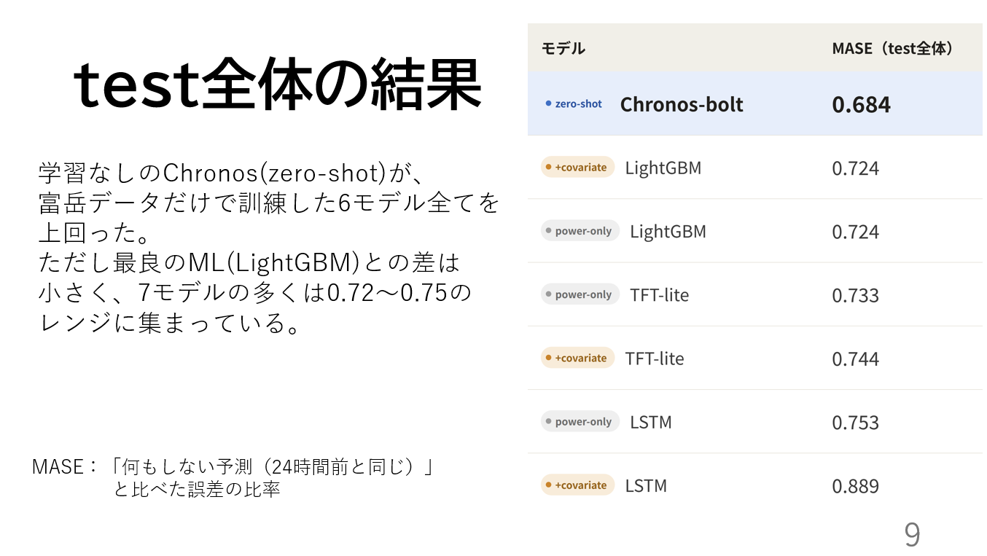
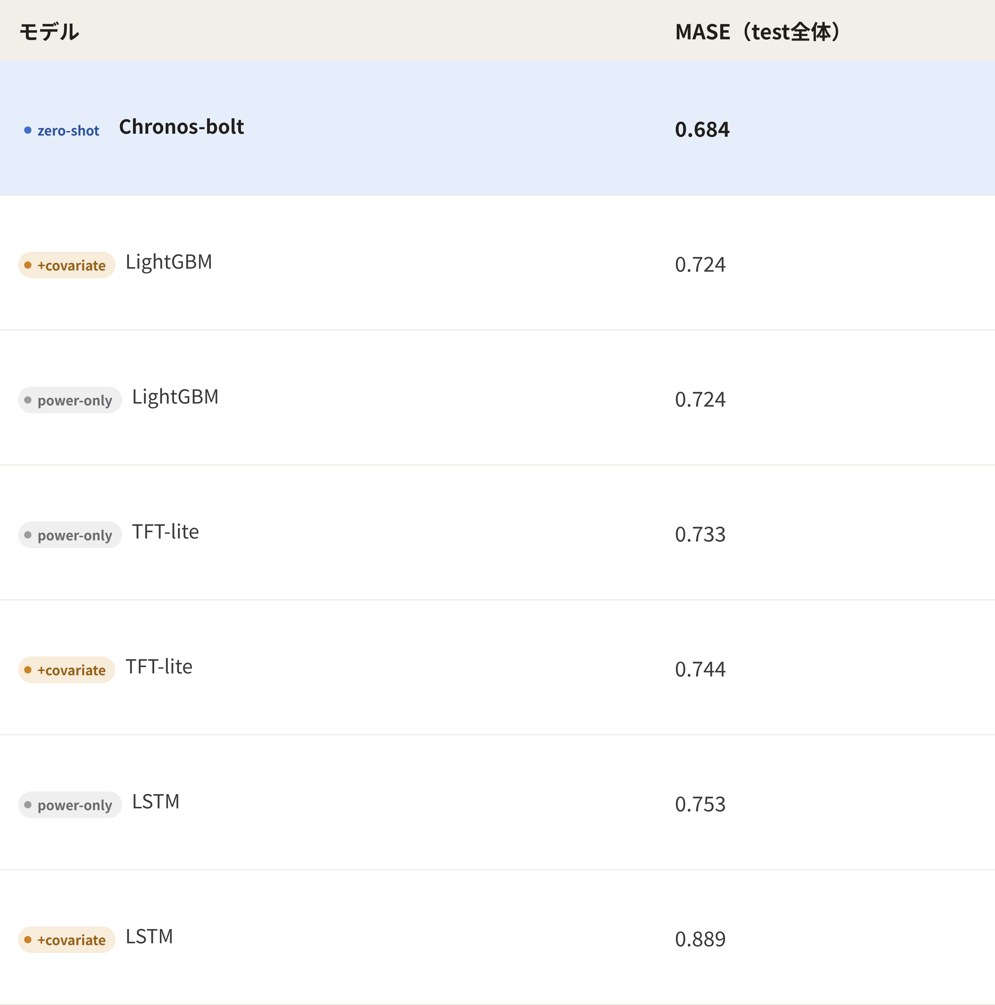
test全体の結果
学習なしのChronos(zero-shot)が、
富岳データだけで訓練した6モデル全てを
上回った。
ただし最良のML(LightGBM)との差は
小さく、7モデルの多くは0.72〜0.75の
レンジに集まっている。
MASE：「何もしない予測（24時間前と同じ）」
と比べた誤差の比率
Notes:
test全体の結果です。
右の表は、7パターンをMASEという指標で並べたものです。MASEは、24時間前の値をそのまま使う予測と比べて誤差がどれくらいの比率かを表す指標で、1より小さいほど、優れていることになります。
結果として、学習を一切行っていないChronos-boltが0.684でトップになりました。富岳データだけで訓練した残り6モデル、つまり消費電力とcovariateを合わせた6パターン全てを上回っています。
差の大きさに注目すると、2位のLightGBM、+covariate版も0.724とかなり僅差で、実は7モデルの多くが0.72から0.75のレンジに集まっています。唯一大きく外れているのがLSTMの+covariate版で0.889でした。
学習コストも特徴量設計の手間もかけていないChronosが、最良のML手法をわずかに上回る精度を出せている、というのがこの結果から言えます。
train=2021-04-01〜2022-07-01、valid=2022-07-01〜2022-10-01、test=2022-10-01〜2024-04-25

Slide 10
結果からわかること
ChronosがMASE 0.684でもっとも精度が良い
↓
・学習、特徴量設計、運用のコストを一切かけずに、trainしたMLモデルと同等以上
の精度が出せる
「まずzero-shotの基盤モデルを試す」が合理的な出発点になる
・逆に言えば、trainしたMLも0.724まで詰め寄っており、Chronosとの差は
大きくない ただし全体集計ではChronosを上回れておらず、学習コストに見合うかは
この結果だけでは判断できない → 次のホライズン別の分析で、この評価がどう変わるかを見ていく
Notes:
先ほどの結果から言えることをまとめます。
ChronosがMASE 0.684でもっとも精度が良いという結果でした。ここから言えることは、
学習も特徴量設計も運用のコストも一切かけずに、富岳データで訓練したMLモデルと同等以上の精度が出せるということです。つまり、時系列予測にまず着手する際には、「まずzero-shotの基盤モデルを試してみる」というのが合理的な出発点になる可能性があります。
しかし、逆にtrainした機械学習モデルも0.724という精度を出しており、Chronosとの差はそこまでありません。ただし全体集計ではChronosを上回れておらず、学習コストに見合うかどうかはこの結果だけでは判断できません。

Slide 11
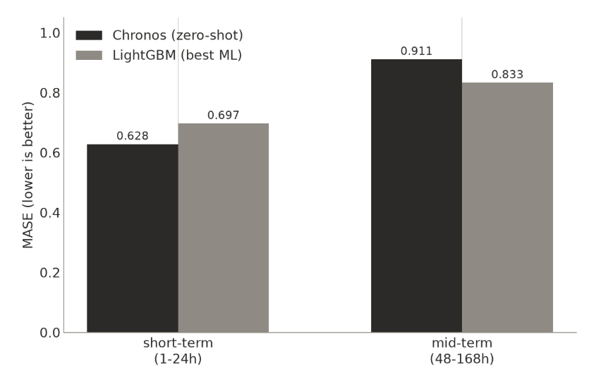
予測ホライズンでの分析
短期(1-24h)は常にChronosが優位
一方、中期(48-168h)では
LightGBMが明確に上回る。
優劣が入れ替わる原因
・Chronosが長期予測に適した
モデルではないため
・Chronosはzero-shotであるため
カレンダー情報を使えない
Notes:
次に、予測ホライズン、つまり何時間先を予測するかによって結果がどう変わるかを見ていきます。
グラフの通り、短期、1時間から24時間先の予測では、Chronosが常に優位で、MASEも0.628とLightGBMの0.697を上回っています。一方、中期、48時間から168時間先になると、今度はLightGBMが明確に上回り、Chronosは0.911、LightGBMは0.833となっています。
この優劣が入れ替わる原因として、2つ考えられます。1つは、Chronosがそもそも長期予測に適したアーキテクチャではないこと。もう1つは、Chronosがzero-shotであるため、曜日や時間帯といったカレンダー情報を予測に活用できないことです。LightGBMはこうした情報を特徴量として明示的に使えるので、先になるほど有利になると考えられます。

Slide 12
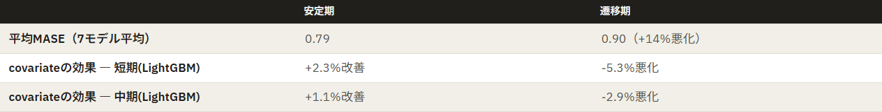
期間での分析
富岳の電力は突然大幅に変化することがあるため、大幅な変化の前後±14日を
「遷移期」、それ以外を「安定期」とする
安定期と遷移期で、covariateを与えることで精度が向上するかどうかを主に
LightGBMのモデルで確認する
結果として、安定期ではcovariateを与えると精度が向上したが、遷移期では
covariateを与えると逆に悪化してしまうという結果になった
Notes:
続いて、時期による分析です。
富岳の消費電力は、突然大幅に変化することがあります。そこで、この大幅な変化の前後±14日を「遷移期」、それ以外を「安定期」と定義し、主にLightGBMのモデルを使って、covariateを与えることが精度向上につながるかを確認しました。
表を見ると、7モデル平均のMASEは安定期が0.79なのに対し、遷移期は0.90と、14%悪化しています。さらに注目してほしいのが、covariateの効果です。安定期では、短期・中期ともにcovariateを与えることでそれぞれ2.3%、1.1%改善しています。ところが遷移期では逆に、短期で5.3%、中期で2.9%悪化してしまいました。
つまり、安定期ではcovariateを与えると精度が向上する一方、遷移期ではcovariateを与えるとむしろ悪化する、という結果になっています。

Slide 13
遷移期のほうが予測が困難であることは想定通りだが、追加の情報である
covariateを与えたら精度が落ちることは想定外だった
考えられる可能性
・covariate特徴量には予測起点時点のスナップショット値が含まれるが、
これは運用状況が急変する遷移期には数日で実態と乖離してしまう
・安定期であればこのスナップショットは近い将来もある程度当てになるが、
遷移期ではむしろ古い情報が予測をミスリードする方向に働く可能性がある
Notes:
遷移期のほうが予測が難しいこと自体は想定通りでしたが、追加の情報であるはずのcovariateを与えることで、むしろ精度が落ちてしまったのは想定外でした。
考えられる理由は、covariateの特徴量には予測を始めた時点でのスナップショット値が含まれている、という点です。安定期であれば、このスナップショットは近い将来もある程度当てになります。しかし運用状況が急変する遷移期では、このスナップショットは数日で実態と乖離してしまいます。つまり遷移期では、古い情報がかえって予測をミスリードする方向に働いてしまった可能性があります。

Slide 14
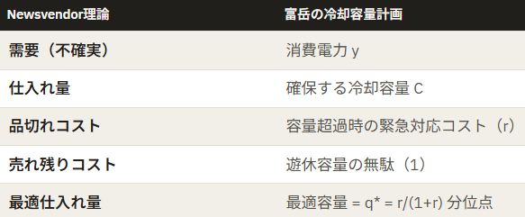
Newsvendor理論に見るコスト削減とその限界
Newsvendor理論：事前に需要がわからないものをどれくらい
仕入れればいいかを扱う古典的な理論
品切れと売れ残りのコストが非対称なとき、 最適な仕入れ量は平均需要
ではなく、需要分布のある1点で決まる
これを富岳に応用する
Notes:
ここからは少し視点を変えて、この予測結果を実際のコスト削減にどう活かせるかを、Newsvendor理論を使って考えます。
Newsvendor理論というのは、事前に需要が分からないものを、どれくらい仕入れればよいかを扱う理論です。品切れのコストと売れ残りのコストが非対称なとき、最適な仕入れ量は平均需要ではなく、需要分布のある1点、分位点で決まる、というのがポイントです。
これを富岳に応用します。表にある通り、Newsvendor理論の「需要」を消費電力y、「仕入れ量」を確保する冷却容量C、「品切れコスト」を容量超過時の緊急対応コストr、「売れ残りコスト」を遊休容量の無駄として対応づけます。この設定のもとで、最適な冷却容量はq*=r/(1+r)分位点として求まります。
CLAUDE
分位点がp90の場合、90％の確率で実際の消費電力の値が予測された消費電力量より低くなる

Slide 15
引当量Cを消費電力yが超えれば緊急冷却などの高コスト、下回れば遊休容量の
無駄が生じる非対称コストを最小化する、最適な引当量をNewsvendor理論を
使って予測する
※ここでは、平均的に一番精度が良かったモデルであるChronosを例にする
cost(y, C) = r × max(y−C, 0) + 1 × max(C−y, 0)
r=9としてこの式を1年分のテストデータ全体に適用し、平均コストを比較すると、
１１
予測なし(static)からの
コスト削減
＋15.7％
素朴な予測(seasonal-naïve)
からのコスト削減
＋33.6％
Notes:
具体的な計算式がこちらです。
引当量Cを消費電力yが超えてしまうと緊急冷却などの高コストが発生し、逆にCがyを下回ると遊休容量の無駄が生じます。この非対称なコストを最小化する最適な引当量を、Newsvendor理論を使って予測します。ここでは、平均的に一番精度が良かったモデルであるChronosを例にしています。
コストの式は、cost(y, C) = r × max(y−C, 0) + 1 × max(C−y, 0)で、品切れコストの重みrを9として、1年分のテストデータ全体に適用し、平均コストを比較しました。
その結果、予測を全く使わない静的な引当量(1回決めた予測値をずっと予測値とする)と比べて15.7%のコスト削減、素朴な予測、つまり昨日と同じ値を使うseasonal-naïveと比べても33.6%のコスト削減という結果が得られました。予測を活用することで、実際に運用コストを下げられる可能性があるということです。
すべてのジョブのCOSTを計算する
予測なしのコスト-Chronosのコスト/予測なしのコスト=15.7％
モデルごとにCしか変わらない

Slide 16
まとめ
1.予測ホライズンで逆転する
短期はChronos、中期はLightGBMが明確に優位であるため、一概にどちらが
富岳の消費電力予測に適しているとは言えず、目的に合わせた使い分けが必要
2.急変への頑健性
運用状況が急変すると全モデルの誤差が悪化
covariateがそれを緩和するとは言えない
3.実際に活用できるか
動的な容量引当は静的方式に対し最大33.6%のコスト削減
ただしモデルとホライズンの組み合わせを誤ると逆効果
Notes:
最後に、今回の内容をまとめます。
まず、予測ホライズンで優劣が逆転するという点です。短期はChronos、中期はLightGBMが明確に優位であるため、一概にどちらが富岳の消費電力予測に適しているとは言えず、目的に合わせた使い分けが必要です。
次に、急変に対する頑健性です。運用状況が急変すると、全モデルの誤差が悪化します。そして、covariateを与えればそれが緩和されるかもしれないと考えましたが、それは実現されませんでした。
最後に、実際に活用できるかという点です。動的な容量引当は、静的な方式に対して最大33.6%のコスト削減につながります。ただし、モデルとホライズンの組み合わせを誤ると、逆に悪化する可能性もある、という点には注意が必要です。
なお、ソースコードはこちらのGithubリンクから確認いただけます。

Slide 17
発展
ホライズンによる逆転が消費電力に固有の結果ではないか確認するため、
同じ設計で稼働ノード数も予測対象にして検証する
※ChronosとLightGBMのみの簡易版として実装
なぜnodesを選んだか
稼働ノード数と消費電力は相関はしつつも、測定対象としては全く別物
電力固有の測定ノイズやスケールではなく短期/中期で得意なアーキテクチャが違うという構造自体を検証できる
Notes:
発展として取り組んだ内容です。
先ほど見た、予測ホライズンによってモデルの優劣が逆転するという現象が、消費電力に固有の結果なのかを確認するため、同じ設計で今度は稼働ノード数も予測対象にして検証しました。こちらはChronosとLightGBMのみを使った簡易版として実装しています。
なぜノード数を選んだかというと、稼働ノード数と消費電力は相関はあるものの、測定対象としては全く別物だからです。もしノード数でも同じ傾向が見られれば、それは電力固有の測定ノイズやスケールの問題ではなく、短期・中期でそれぞれ得意なアーキテクチャが違うという、より本質的な構造を検証できることになります。

Slide 18
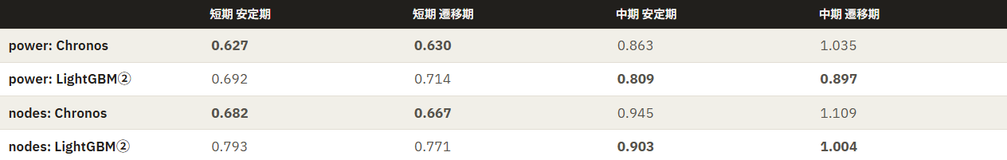
結果
短期はChronos、中期はLightGBMという構造がnodesでも同じ形で再現
モデルアーキテクチャそのものに根ざしたパターンであることがわかり、
他の運用指標にも応用できる可能性がある
Notes:
こちらが、ノード数を対象にした検証結果です。
表の通り、電力と同様に、ノード数でも短期安定期・短期遷移期ではChronosが、中期安定期・中期遷移期ではLightGBMが良い値を示しており、短期はChronos、中期はLightGBMという構造がノード数でも同じ形で再現されています。
このことから、この優劣のパターンは消費電力というデータ固有のものではなく、モデルアーキテクチャそのものに根ざしたパターンであることがわかります。今後、他の運用指標にも同じ考え方を応用できる可能性があります。

Slide 19
反省
・2025年~2026年のデータも使って学習させたかったが、生データの匿名化が
間に合わなかった
・テーマ選定に時間がかかりすぎてしまった
・知識不足を痛感しました😭
今後の展望
・各モデルを単独で使う前提で評価しているため、複数モデルを条件によって
使い分けるプログラムも作ってみたい
・勉強を頑張る💪

Slide 20
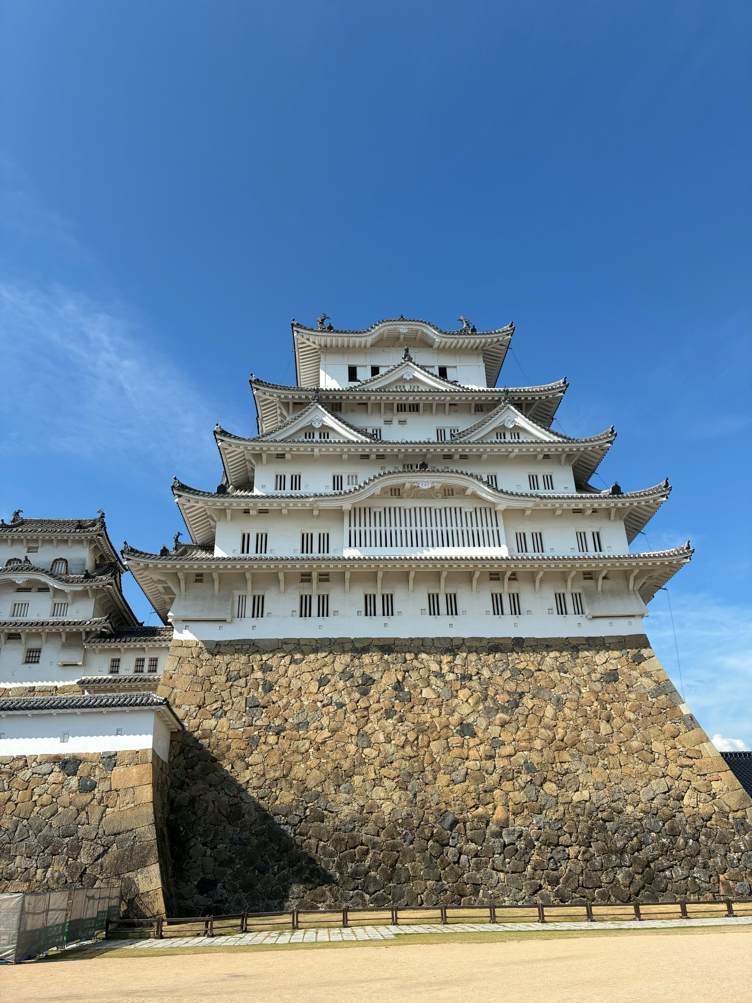
感想
・普段の学校生活とは違った、刺激のある
2週間でとても楽しかった😆
・研究職がどんな感じなのか、実際に見る
ことができてよかった☺️
・初めて神戸に来れてよかった。姫路城と
有馬温泉を観光できて楽しかった😎
・理研の方々も、インターンに来てる学生も
レベルが高くて危機感を感じた😢
・プログラミングのような手を動かす勉強を
もっとしたほうがいいと思った📚️
・AI Agentってすごい😇

